Slide 1

Examen Ordinario
Juan Daniel Salazar Coronado - 17289193
Profesor: Ernesto Liñan Garcia
Facultad de sistemas – Universidad Autónoma de Coahuila

Slide 2
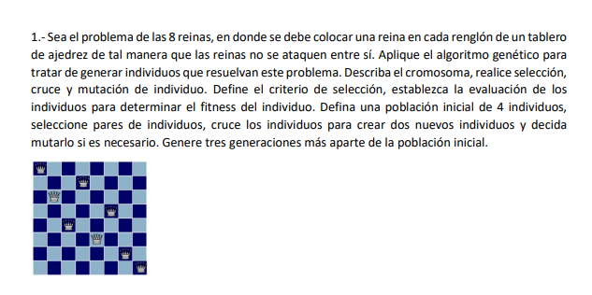
Problema:

Slide 3
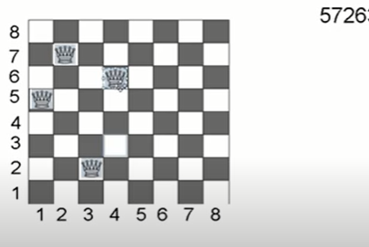
Criterio de mejor individuo
El mejor individuo es aquel en el cual no se repite ningún numero, o en otras palabras no hay dos reinas en la misma fila. Cada numero es una columna y el numero que este ahí es la fila en la que se posiciona. Por ejemplo: se llega a la columna 4 pues solo son 4 números y el primer numero se establece en la fila 5, así se continua.
Fitness : Que se golpeen el menor numero de reinas.

Slide 4
Población inicial
Generación 1 a partir de la población inicial.
Generación 1
Fitness:
1 | 3 | 5 | 4 | 2 | 2 | 8 | 7
1.1
1 | 3 | 5 | 4 | 2 | 5 | 3 | 7
2
1
2 | 4 | 6 | 1 | 3 | 5 | 3 | 7
1.2
2 | 4 | 6 | 5 | 3 | 2 | 8 | 7
1
6 | 7 | 3 | 2 | 1 | 8 | 4 | 7
2.1
6 | 7 | 3 | 1 | 2 | 7 | 6 | 2
2
2
8 | 3 | 4 | 1 | 2 | 7 | 6 | 2
2.2
8 | 3 | 4 | 2 | 1 | 8 | 4 | 7
2
El gen que muta es el que está con fondo amarillo.

Slide 5
Generación 1
Generación 2 a partir de la generación 1
Generación 2
Fitness:
1 | 3 | 5 | 4 | 2 | 5 | 3 | 7
1.1
1 | 3 | 4 | 2 | 1 | 8 | 4 | 7
2
2 | 4 | 6 | 5 | 3 | 2 | 8 | 7
1.2
8 | 3 | 5 | 4 | 2 | 5 | 3 | 7
2
1
2
6 | 7 | 3 | 1 | 2 | 7 | 6 | 2
2.1
6 | 7 | 3 | 1 | 3 | 2 | 8 | 7
2
8 | 3 | 4 | 2 | 1 | 8 | 4 | 7
2.2
2 | 4 | 6 | 5 | 2 | 7 | 6 | 2
3

Slide 6
Generación 2
Generación 3 a partir de la generación 2
Generación 3
Fitness:
1 | 3 | 4 | 2 | 1 | 8 | 4 | 7
1.1
2 | 4 | 6 | 4 | 2 | 5 | 3 | 7
2
2
1.2
2
8 | 3 | 5 | 4 | 2 | 5 | 3 | 7
8 | 3 | 5 | 5 | 2 | 7 | 6 | 2
1
6 | 7 | 3 | 1 | 3 | 2 | 8 | 7
2.1
1 | 3 | 4 | 2 | 1 | 8 | 8 | 7
2
2 | 4 | 6 | 5 | 2 | 7 | 6 | 2
2.2
6 | 7 | 3 | 1 | 3 | 2 | 4 | 6
2

Slide 7
Generación 2
Generación 4 a partir de la generación 3
Generación 3
Fitness:
2 | 4 | 6 | 4 | 2 | 5 | 3 | 7
1.1
2 | 4 | 6 | 4 | 2 | 7 | 6 | 2
4
1
8 | 3 | 5 | 5 | 2 | 7 | 6 | 2
1.2
8 | 3 | 5 | 5 | 2 | 5 | 3 | 7
3
1 | 3 | 4 | 2 | 1 | 8 | 8 | 7
2.1
1 | 3 | 3 | 1 | 3 | 2 | 4 | 6
3
2
6 | 7 | 3 | 1 | 3 | 2 | 4 | 6
2.2
6 | 7 | 4 | 2 | 1 | 8 | 8 | 7
2

Slide 8
Mejor individuo en todas las generaciones:
El mejor individuo se encontró en la generación 1, en el solo se repite una vez la fila en la que se encuentran las reinas, eso indica que solo se golpean una vez.
Fitness:
1.2
2 | 4 | 6 | 5 | 3 | 2 | 8 | 7
1

